Slide 1
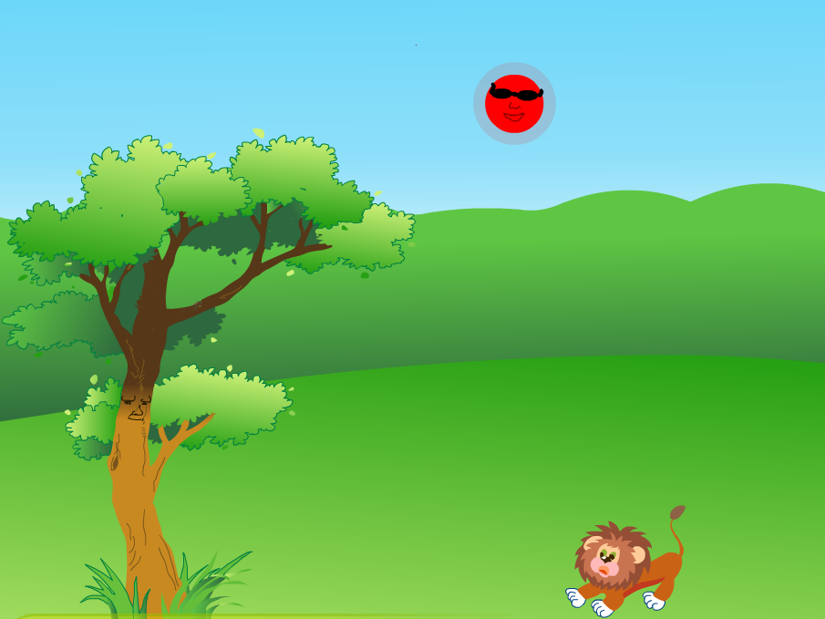
小狮子

Slide 2
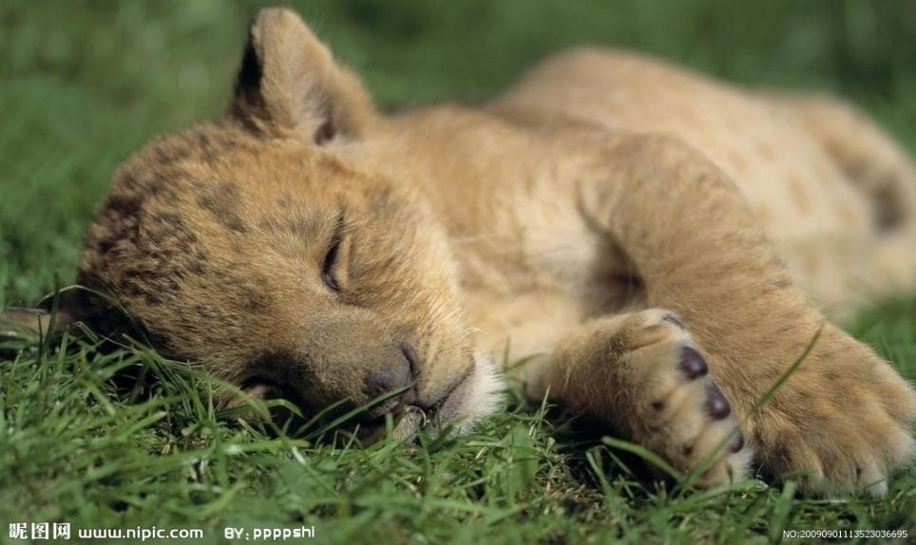

Slide 3
初读课文
1.自由读课文，读准字音，读通句子。（标出自然段）
2. 一人一段读课文。
3.你能说说你是怎样记住这些字的吗？

Slide 4
小狮子
lǎn
shài
bǎo
zěn
懒洋洋 晒太阳 吃饱 怎么
练功 多累 自找苦吃
草原 真正 依赖 必须
本领 刻苦 扑食 撕咬
liàn
lèi
kǔ
cǎo yuán
yī lài
bì xū
pū shí
yǎo

Slide 5
懒洋洋 晒太阳 吃饱 怎么
练功 多累 自找苦吃
草原 真正 依赖 必须
本领 刻苦 扑食 撕咬

Slide 6
这只小狮子一天到晚懒洋洋地晒太阳，吃饱了就睡，什么也不干。
⑴演一演，小狮子是怎么“懒洋洋”地晒太阳的？
⑵说一说，平时你在什么地方看到谁也是这样“懒洋洋”的？

Slide 7
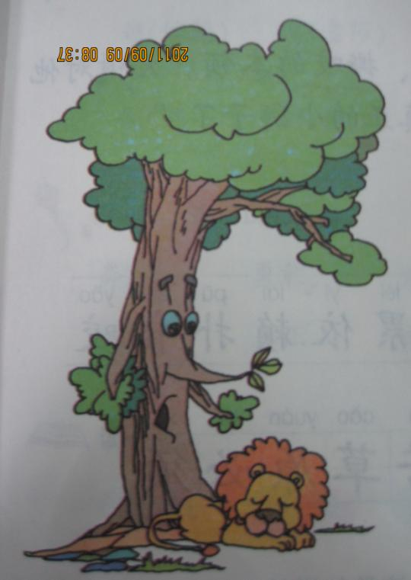
每天练功多累呀，我才不自找苦吃呢！
那你长大以后怎么生活啊？

Slide 8
我是只狮子，我爸爸和妈妈是草原之王，凭着他们的地位和本事，我肯定会有饭吃、有福享。
小狮子会用什么语气说这句话？

Slide 9
分角色读课文
大树
小狮子

Slide 10
你觉得小狮子的想法对吗？为什么？
如果你是狮子妈妈，你会怎么劝告小狮子？

Slide 11
孩子，难道你能一辈子依赖我们吗？要想成为一只真正的狮子，你必须学会自己生活的本领。

Slide 12
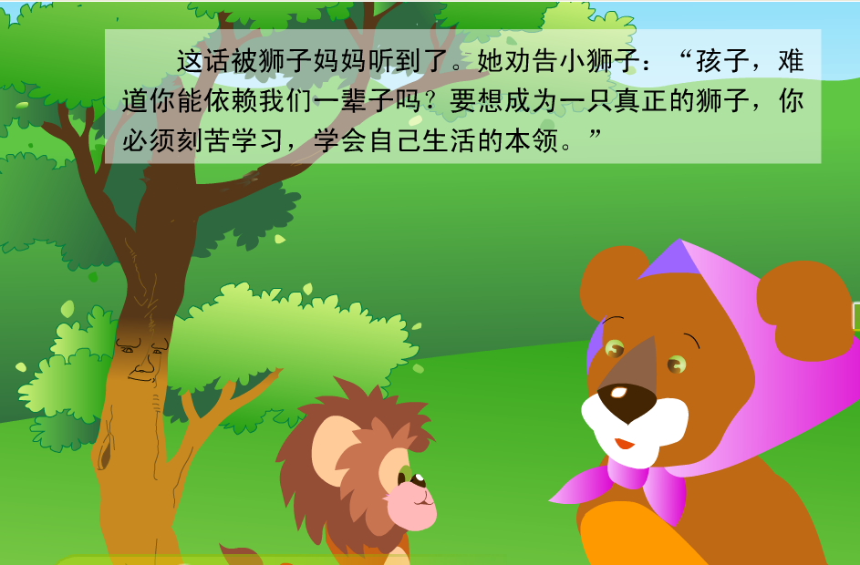

Slide 13
难道你能一辈子依赖我们吗？
①说说下面哪句话表达了狮子妈妈的意思？
A、你不能依赖我们一辈子。
B、你可以依赖我们一辈子。

Slide 14
难道你能一辈子依赖我们吗？
②读一读下面两个句子，哪句话语气更强烈？
A、你不能依赖我们一辈子。
B、难道你能一辈子依赖我们吗？

Slide 15
分角色读课文
大树
狮子
狮子妈妈

Slide 16
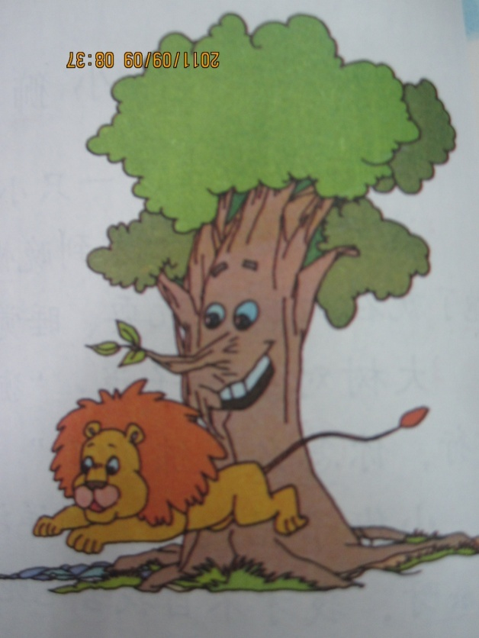
听了妈妈的话，小狮子有什么改变？齐读最后一个自然段。

Slide 17
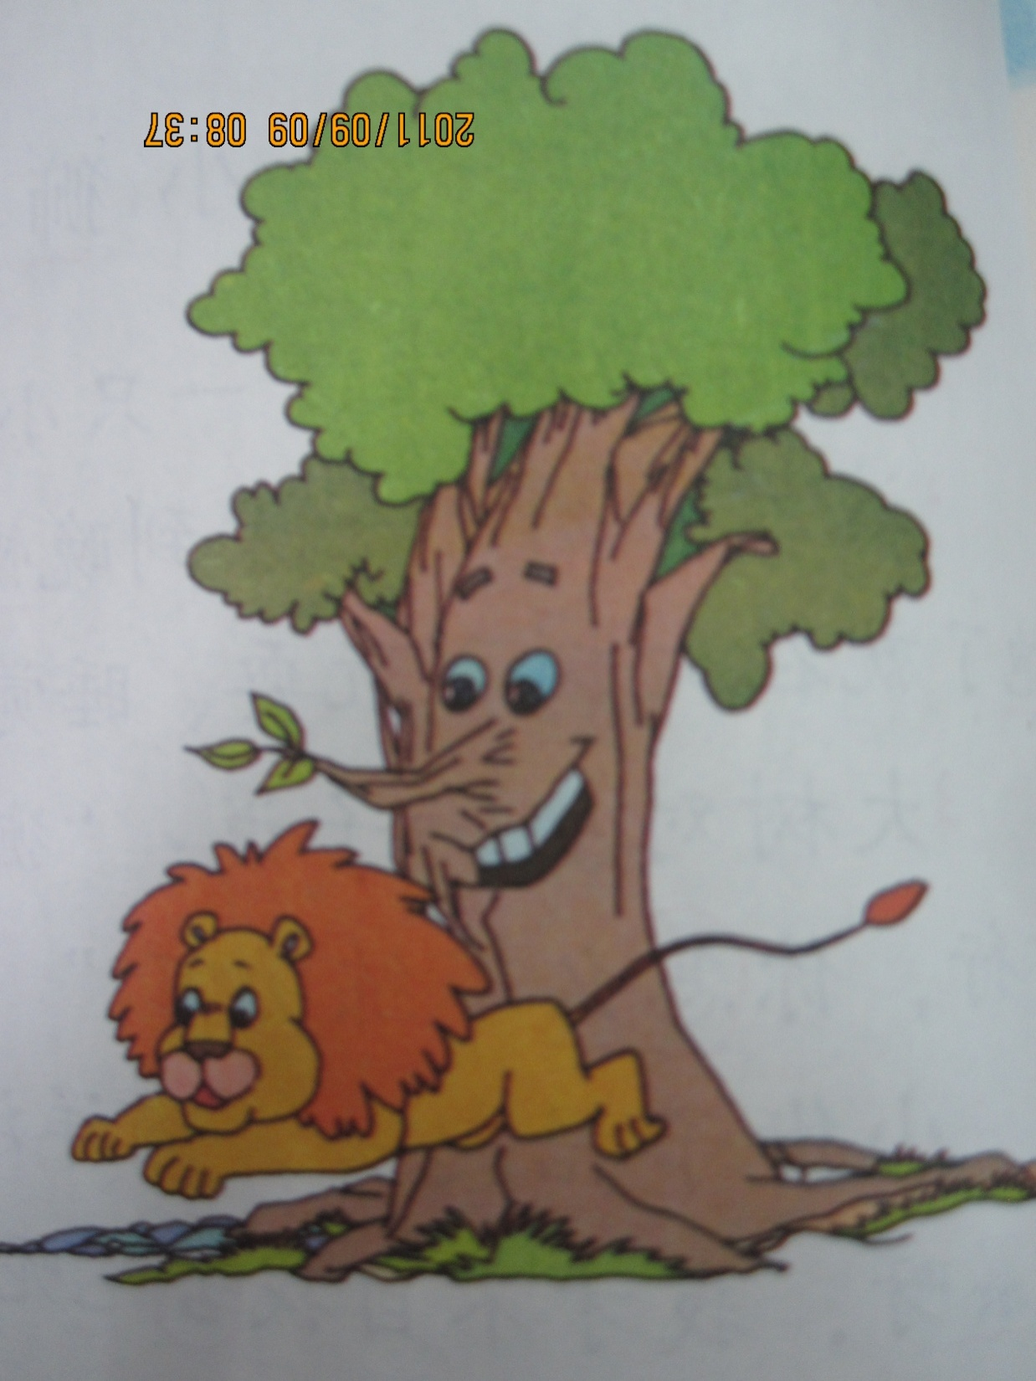
你现在是一只真正的小狮子了。
小狮子本来就是一只狮子，可是大树怎么说他现在是一只“真正”的狮子了？
你认为“真正”的小狮子应该是怎样的？

Slide 18
分角色读课文
大树
狮子
狮子妈妈

Slide 19
拓展
我们也像小狮子一样，我们从小要不要练功呢？小狮子练习“滚、扑、撕、咬”生活的本领，那我们应该练什么呢？我们是否一辈子依赖父母呢？

Slide 20
照样子填一填：
要想成为一只真正的狮子，你必须学会自己生活的本领。
要想 ，你必须 。

Slide 21

写好铅笔字。
阳怎功苦
草原必须

Slide 22
比较“依赖”和“依靠”，再选词填空。
A、小狮子（ ）父母的地位和本事，一天到晚什么也不干。
B、小狮子（ ）父母的帮助，学会了奔跑、扑食、撕咬的本领。

Slide 23
请根据真实情况，把句子补充完整。
A、我在家里（ ），天天享福。
B、我不是饭来张口的孩子，我（ ）。

Slide 24
自立歌
流自己的汗，
吃自己的饭，
自己的事情自己干。
靠人，靠天，靠祖上，
不算是好汉。

Slide 25
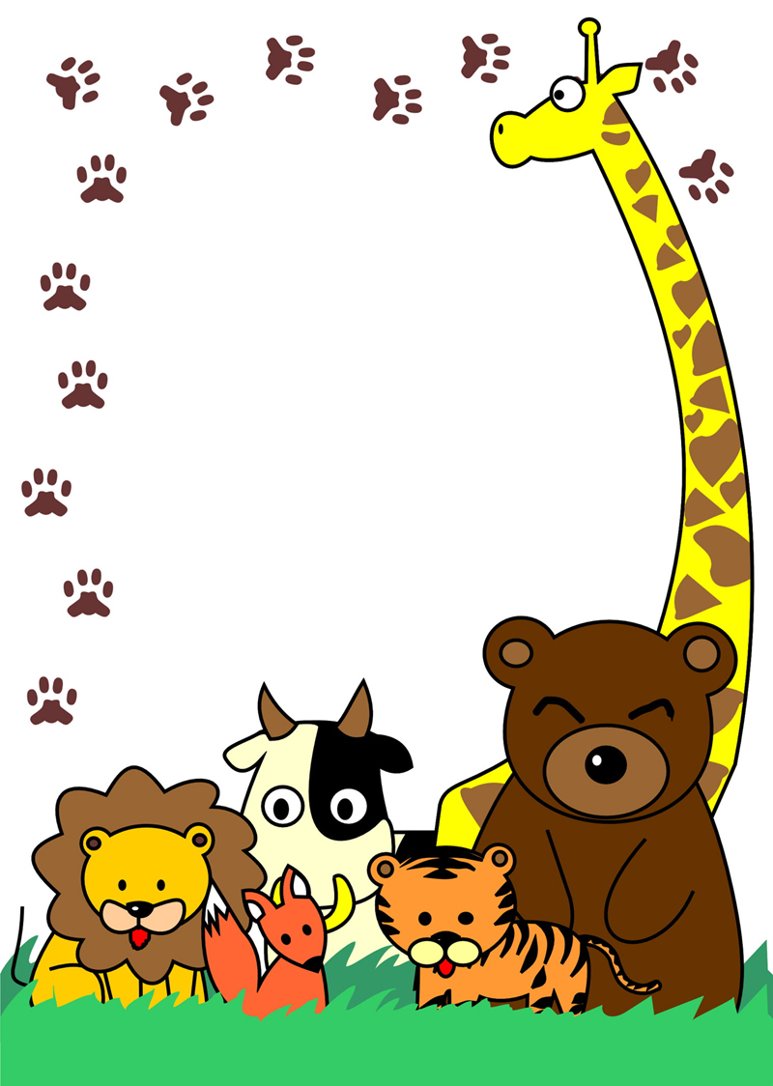
狮子是猫科动物中唯一喜欢群体聚居的动物。一个狮群约有二十到三十个成员。母狮构成狮群的核心，它们极少离开出生地。狮群可能有几头雄狮，但是只有一头是领头的。幼狮足够强大后，将击败老国王成为新的统治者。
一只成年雄狮一顿吃30千克以上的肉，可以休息一个星期再去猎食。

Slide 26
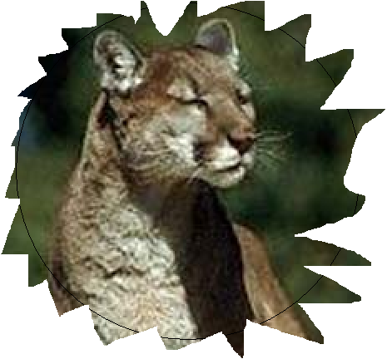
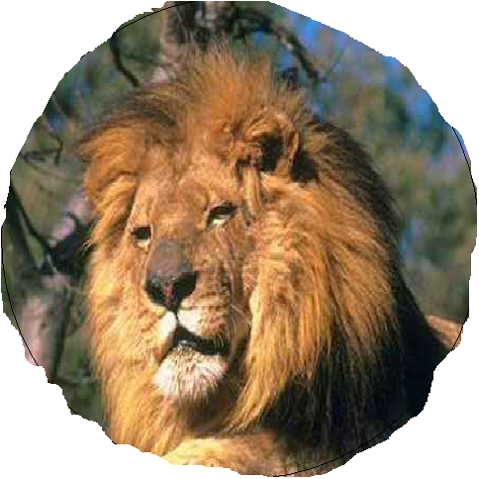
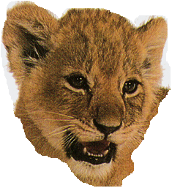
母狮
小狮子
雄狮

Slide 27

勤劳的谚语:
少壮不努力， 老大徒伤悲。
一寸光阴一寸金， 寸金难买寸光阴。
一年之计在于春， 一日之计在于晨。

Slide 28
饣
饱
饭
饥饿
馄饨

Slide 29
赖
（依赖）
懒
（懒洋洋）

Slide 30
对
（ ）
（ ）
———
（ ）
（ ）
———
———

Slide 31
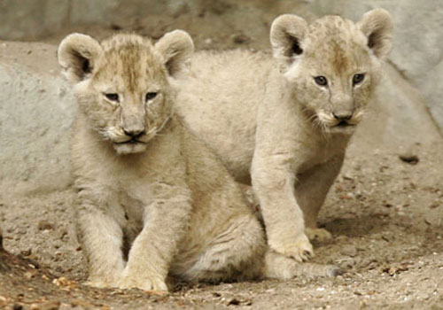

Slide 32
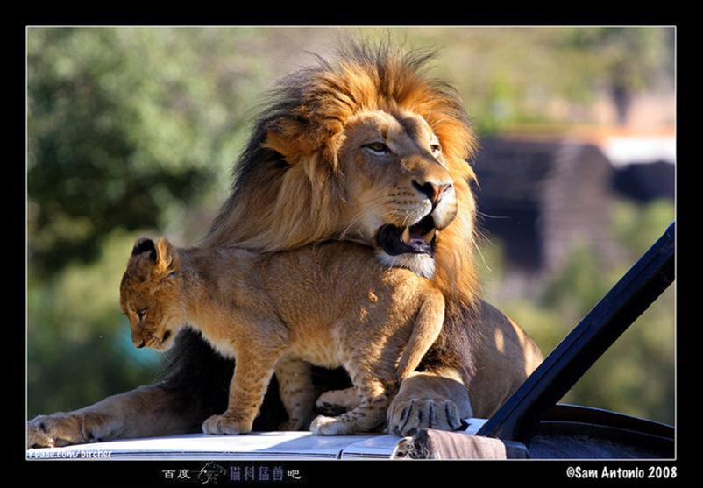

Slide 33
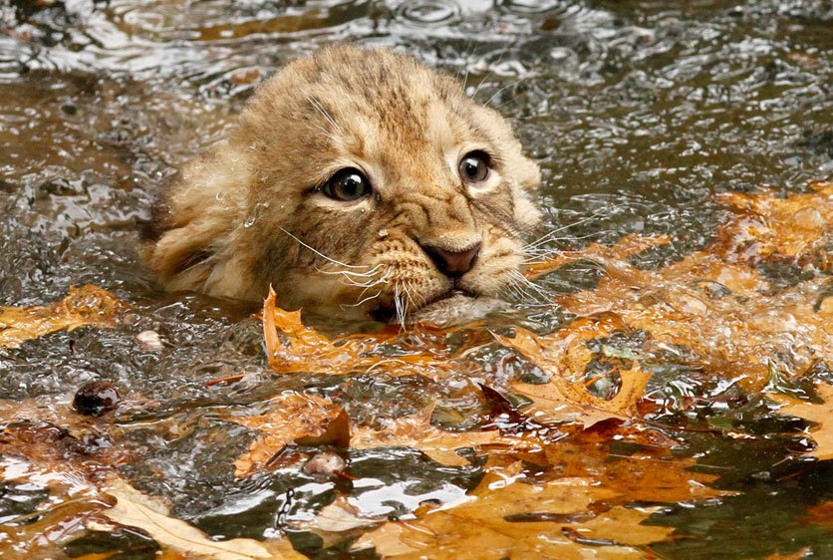

Slide 34
